Slide 1
МУЛЬТИЦЕНТР СОЦИАЛЬНОЙ
И ТРУДОВОЙ ИНТЕГРАЦИИ
Государственное автономное профессиональное образовательное учреждение Ленинградской области

Slide 2
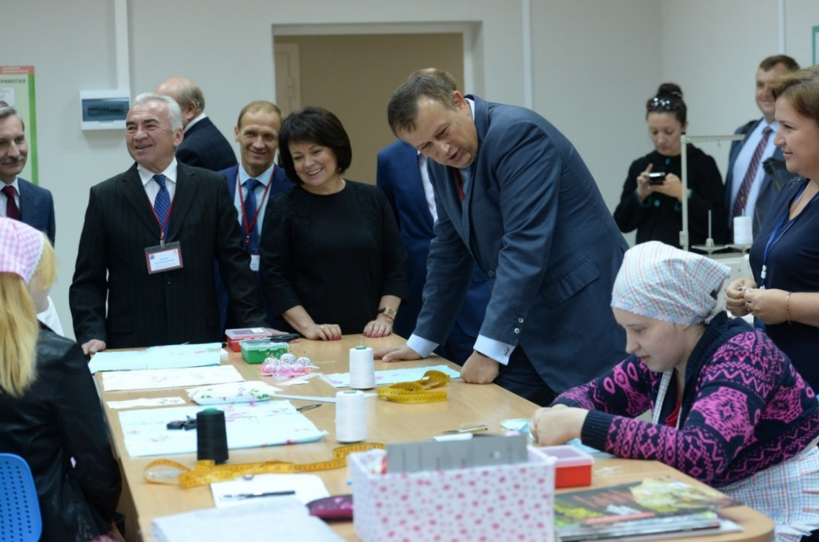
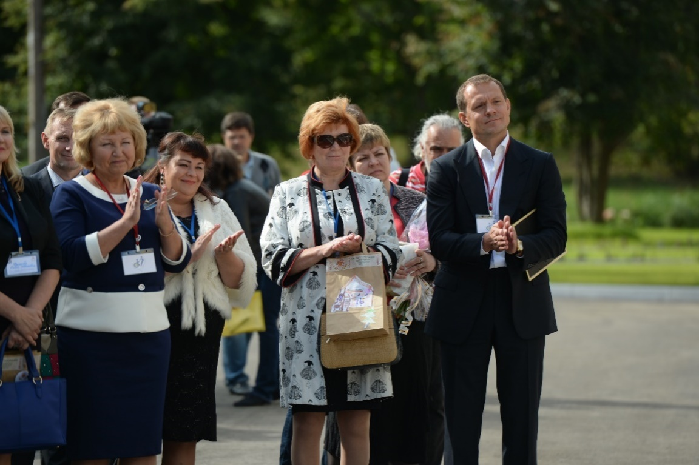
4 СЕНТЯБРЯ 2015 ГОДА
СОСТОЯЛОСЬ
ТОРЖЕСТВЕННОЕ ОТКРЫТИЕ
ГАПОУ ЛО«МУЛЬТИЦЕНТР СОЦИАЛЬНОЙ И ТРУДОВОЙ
ИНТЕГРАЦИИ»

Slide 3
ГЛАВНЫЕ ЗАДАЧИ МУЛЬТИЦЕНТРА:
ПРОФЕССИОНАЛЬНОЕ ОБУЧЕНИЕ
АДРЕСНОЕ ТРУДОУСТРОЙСТВО
КОМПЛЕКСНОЕ СОПРОВОЖДЕНИЕ
ЛЮДЕЙ С ИНВАЛИДНОСТЬЮ

Slide 9
Законодательство РФ и ЛО в сфере трудоустройства инвалидов
ФЕДЕРАЛЬНЫЕ
РЕГИОНАЛЬНЫЕ
Закон РФ от 19 апреля 1991 г. N 1032-1
"О занятости населения в Российской Федерации"
Постановление от 15 июля 2010 г. N 174 о порядке предоставления информации, необходимой для организации занятости инвалидов в Ленинградской области (от 6 октября 2014 г. N 454 внесение изменений)
Федеральный закон РФ О СПЕЦИАЛЬНОЙ ОЦЕНКЕ УСЛОВИЙ ТРУДА (от 28.12.2013 г. № 426-ФЗ)
Постановление Правительства Российской Федерации (от 15.04.2014 № 341) О ПРЕДОСТАВЛЕНИИ ПРЕИМУЩЕСТВ ОРГАНИЗАЦИЯМ ИНВАЛИДОВ ПРИ ОПРЕДЕЛЕНИИ ПОСТАВЩИКА (ПОДРЯДЧИКА, ИСПОЛНИТЕЛЯ) В ОТНОШЕНИИ ПРЕДЛАГАЕМОЙ ИМИ ЦЕНЫ КОНТРАКТА
Приказ Минтруда РФ об установлении критериев оценки эффективности трудоустройства незанятых инвалидов, в том числе на оборудованные (оснащенные) рабочие места за счет средств субсидий из федерального бюджета бюджетам субъектов Российской Федерации (от 28 февраля 2013 г. №82)
Постановление от 26 июня 2006 г. N 195 о создании специальных рабочих мест для трудоустройства инвалидов (в ред. постановлений Правительства Ленинградской области от 24.10.2006 N 298, от 30.03.2009 N 76)
Постановление Правительства Ленинградской области от 9 июня 2014 г. N 229 "Об утверждении Порядка реализации мероприятия "Снижение напряженности на рынке труда Ленинградской области" подпрограммы "Развитие рынка труда и содействие занятости населения Ленинградской области" государственной программы Ленинградской области "Стимулирование экономической активности Ленинградской области"
ОБЛАСТНОЙ ЗАКОН ЛЕНИНГРАДСКОЙ ОБЛАСТИ ОТ 15.10.2003 N 74-ОЗ "О КВОТИРОВАНИИ РАБОЧИХ МЕСТ ДЛЯ ТРУДОУСТРОЙСТВА ИНВАЛИДОВ В ЛЕНИНГРАДСКОЙ ОБЛАСТИ"

Slide 12
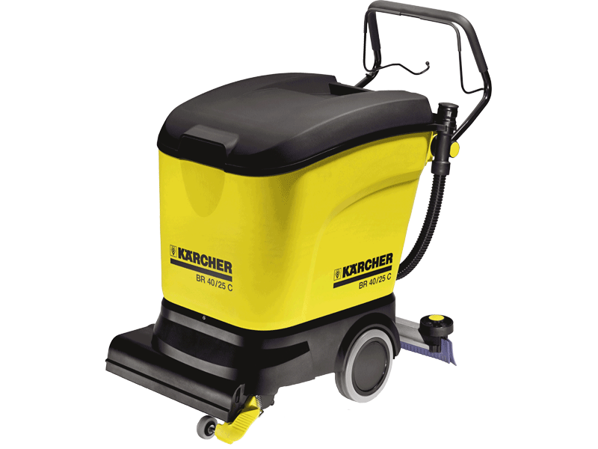
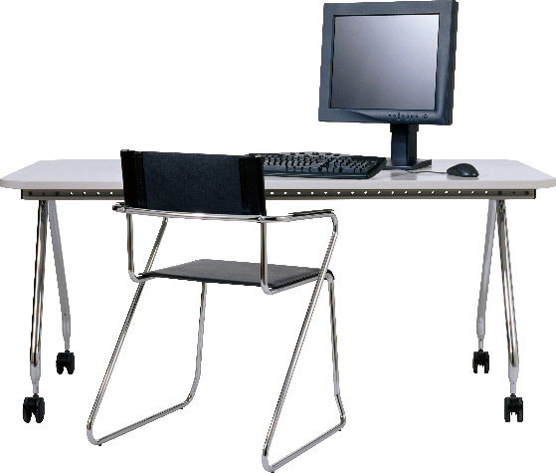
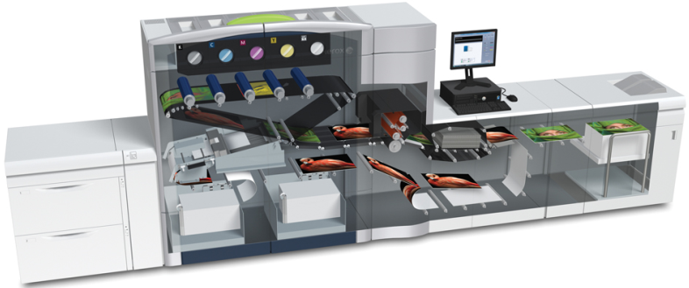
СУБСИДИИ И ЛЬГОТЫ ДЛЯ РАБОТОДАТЕЛЕЙ ЛЕНИНГРАДСКОЙ ОБЛАСТИ
Комитет по труду и занятости населения Ленинградской области
ДО 500
ТЫСЯЧ РУБЛЕЙ
КОМПЕНСАЦИЯ ЗА СОЗДАНИЕ
РАБОЧЕГО МЕСТА
КОМПЕНСАЦИЯ ЗАРАБОТНОЙ ПЛАТЫ ИНВАЛИДА В РАЗМЕРЕ
1 МРОТ

Slide 13
СУБСИДИИ И ЛЬГОТЫ ДЛЯ РАБОТОДАТЕЛЕЙ ЛЕНИНГРАДСКОЙ ОБЛАСТИ
Комитет по развитию малого, среднего бизнеса и потребительского рынка Ленинградской области
Целевая субсидия на поддержку малого и среднего бизнеса
(в рамках конкурса ключевые преференции имеют работодатели, трудоустраивающие инвалидов)
до 500 000 руб.

Slide 14
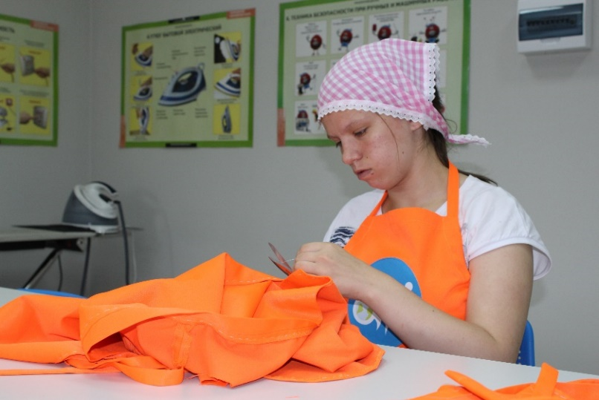
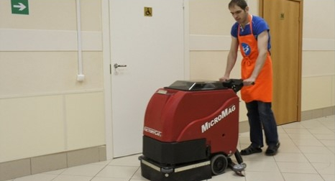
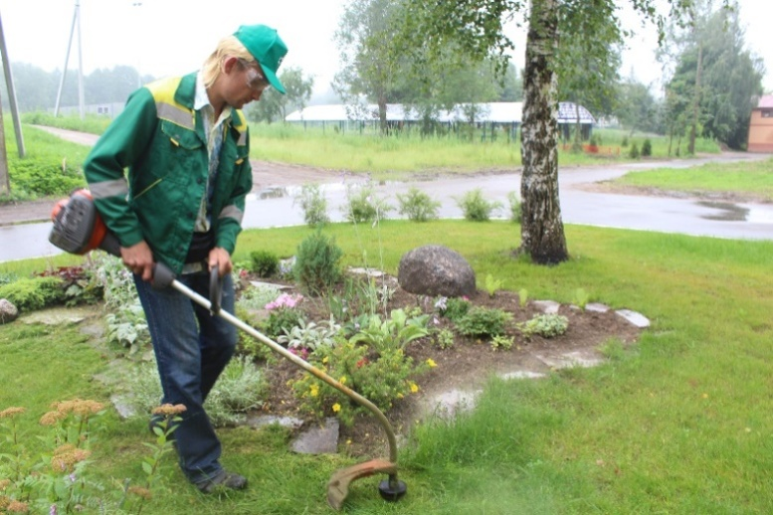
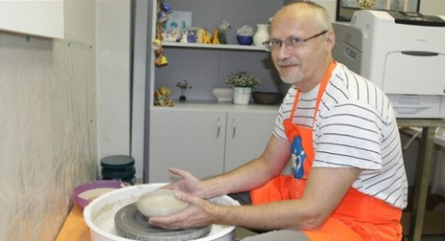
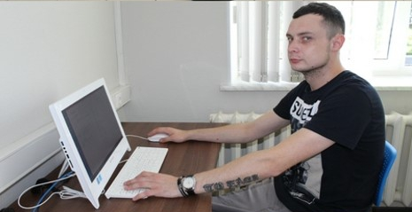
ПРОФЕССИИ МУЛЬТИЦЕНТРА
УБОРЩИК СЛУЖЕБНЫХ ПОМЕЩЕНИЙ
ШВЕЯ
ИЗГОТОВИТЕЛЬ ХУДОЖЕСТВЕННЫХ ИЗДЕЛИЙ ИЗ КЕРАМИКИ
ИЗГОТОВИТЕЛЬ ХУДОЖЕСТВЕННЫХ ИЗДЕЛИЙ ИЗ БЕРЕСТЫ
ОПЕРАТОР ЭВМ
ОБУВЩИК ПО РЕМОНТУ ОБУВИ
РАБОЧИЙ ЗЕЛЕНОГО ХОЗЯЙСТВА
КУХОННЫЙ РАБОЧИЙ
ОПЕРАТОР СТИРАЛЬНЫХ МАШИН

Slide 15
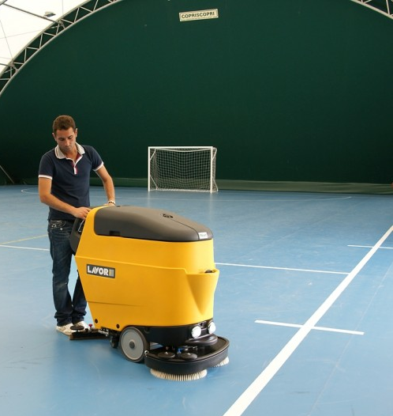
МОДУЛИ ПРОГРАММЫ ОБУЧЕНИЯ
«УБОРЩИК СЛУЖЕБНЫХ ПОМЕЩЕНИЙ»
Оператор поломоечной машины
Стекломой
Горничная
«Безведёрная уборка»
Уборка территорий

Slide 16
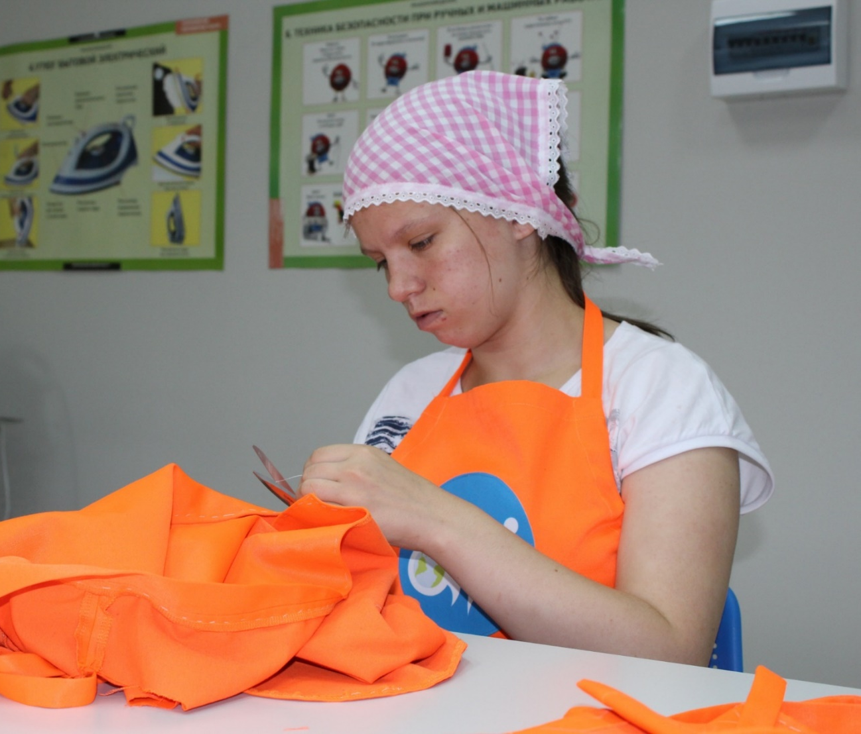
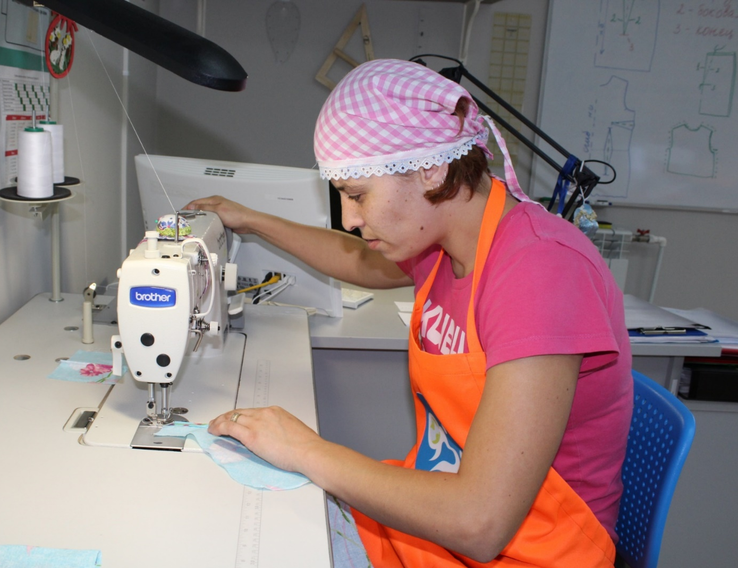
«ШВЕЯ»

Slide 17
МОДУЛИ ПРОГРАММЫ ОБУЧЕНИЯ «РАБОЧИЙ ЗЕЛЕНОГО ХОЗЯЙСТВА»
Газонокосильщик
Цветовод
Мастер по уходу за деревьями
Мастер по обустройству газона

Slide 18
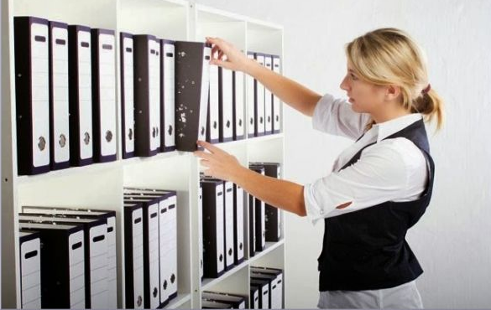
МОДУЛИ ПРОГРАММЫ ОБУЧЕНИЯ «ОПЕРАТОР ЭВМ»
Оператор графического дизайна
Делопроизводитель
1С-склад
Верстальщик

Slide 19
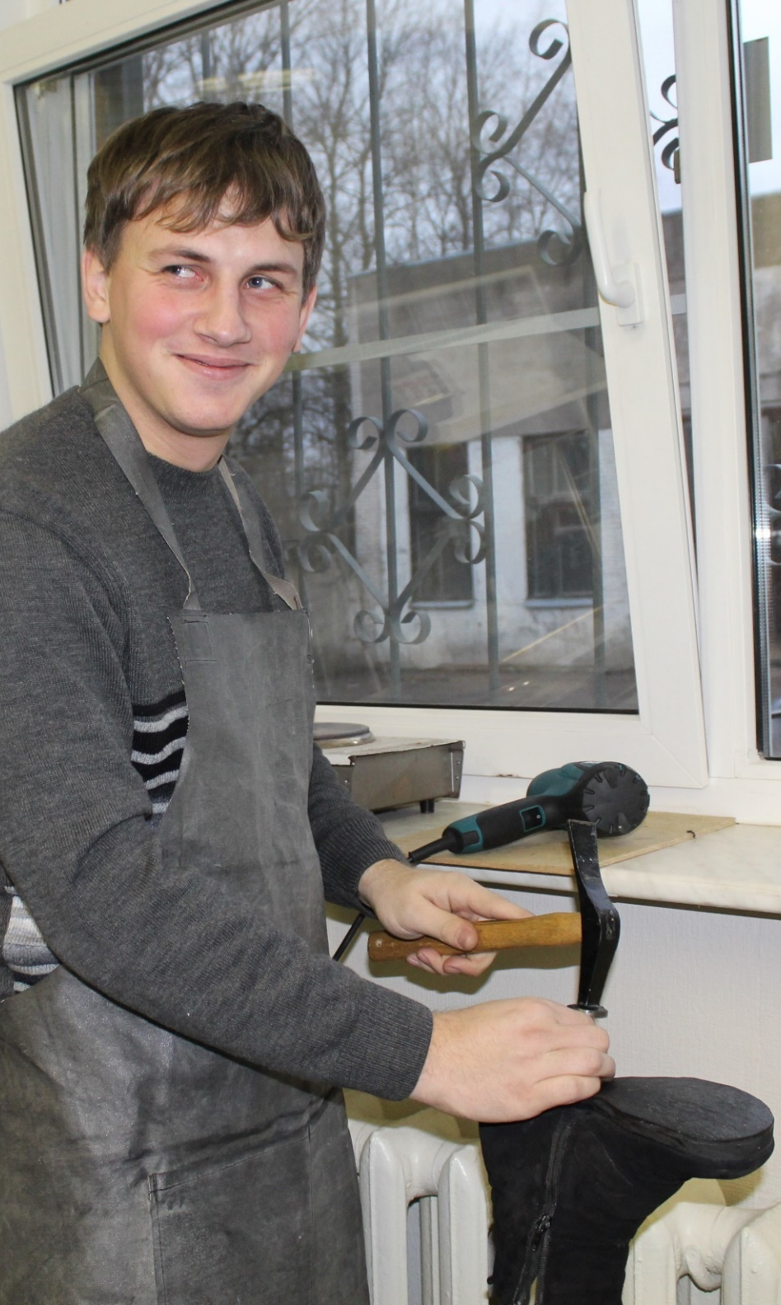
МОДУЛИ ПРОГРАММЫ ОБУЧЕНИЯ
«ОБУВЩИК ПО РЕМОНТУ ОБУВИ»
Мастер по замене набоек и наката.

Slide 20
МОДУЛИ ПРОГРАММЫ ОБУЧЕНИЯ
«КУХОННЫЙ РАБОЧИЙ»
Посудомойщик
Рабочий по заготовке
полуфабрикатов

Slide 21
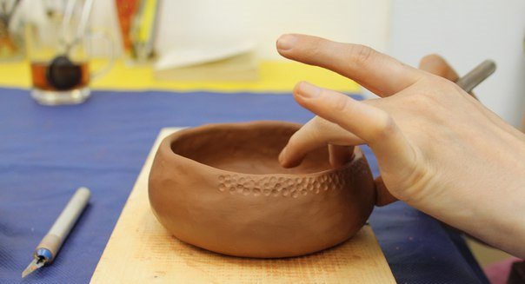
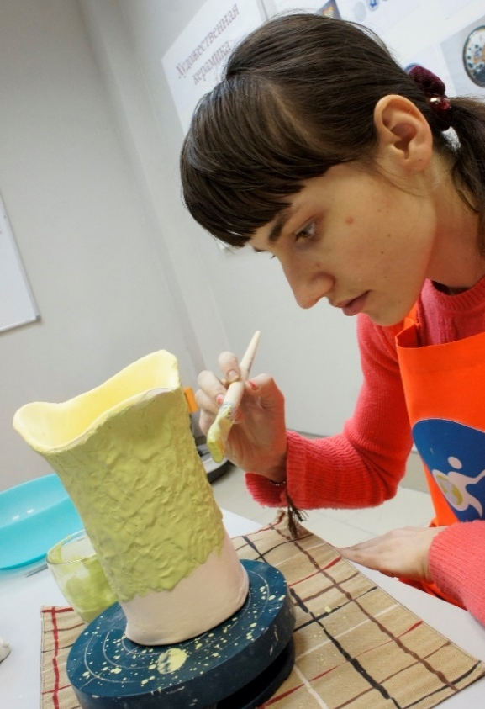
МОДУЛИ ПРОГРАММЫ ОБУЧЕНИЯ «ИЗГОТОВИТЕЛЬ ХУДОЖЕСТВЕННЫХ ИЗДЕЛИЙ ИЗ КЕРАМИКИ»
Гончарный круг
Ручная лепка
Роспись изделий

Slide 22
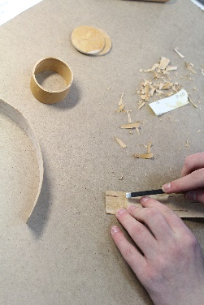
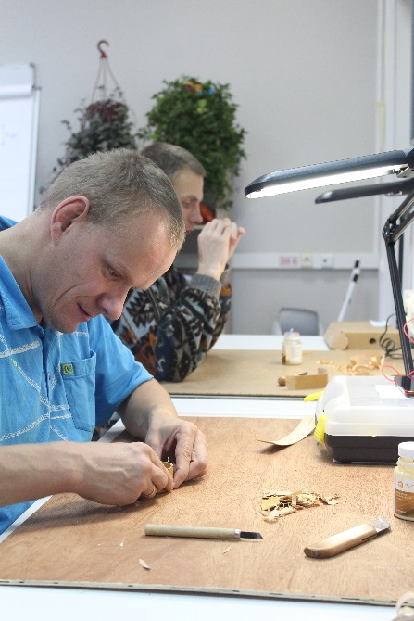
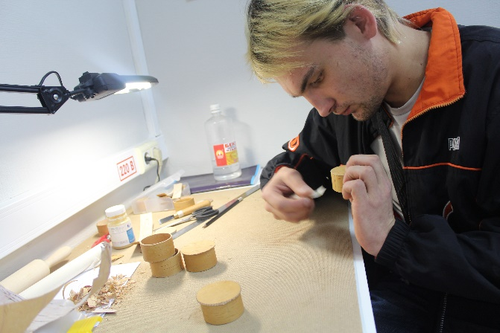
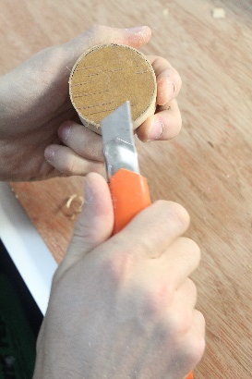
«ИЗГОТОВИТЕЛЬ ХУДОЖЕСТВЕННЫХ ИЗДЕЛИЙ ИЗ БЕРЕСТЫ»

Slide 23
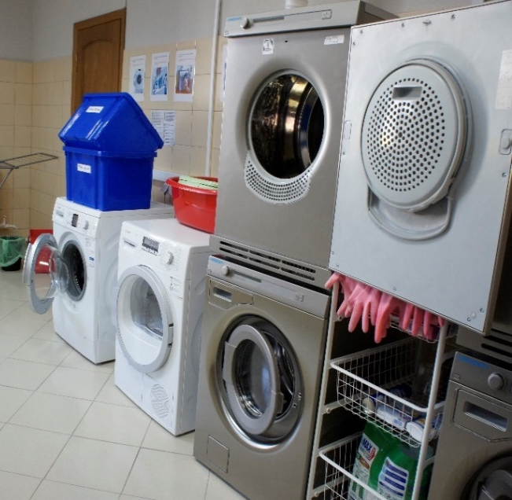
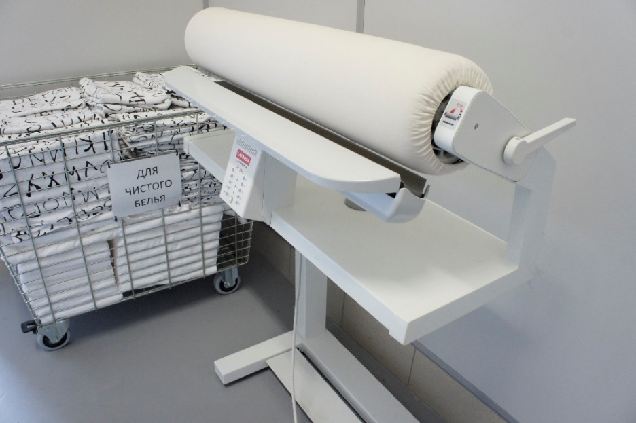
ОПЕРАТОР СТИРАЛЬНЫХ МАШИН

Slide 24
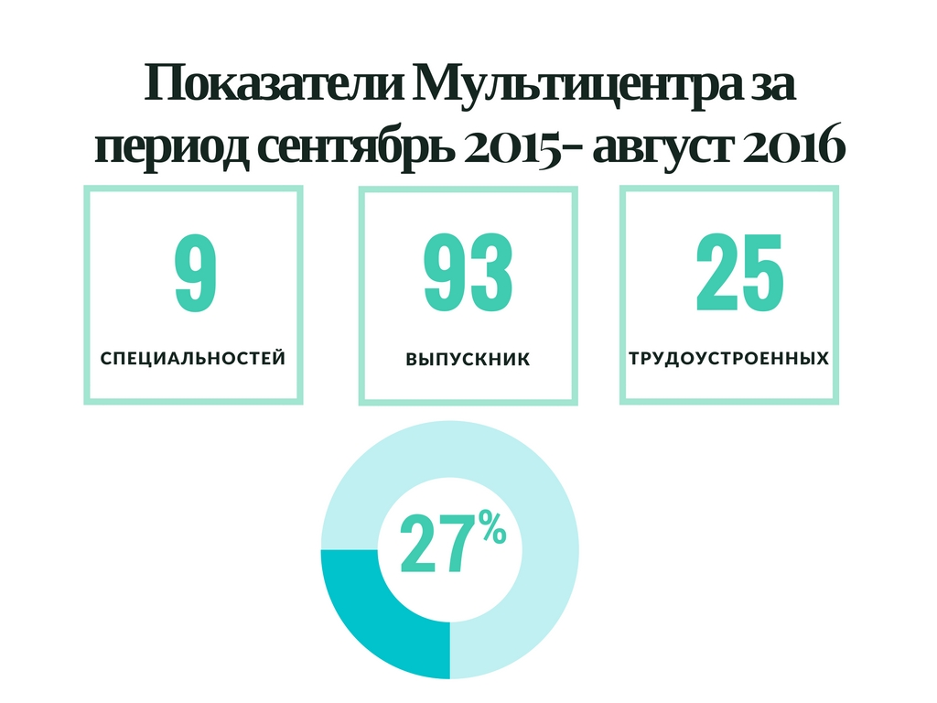
А
трудоустроенные

Slide 27
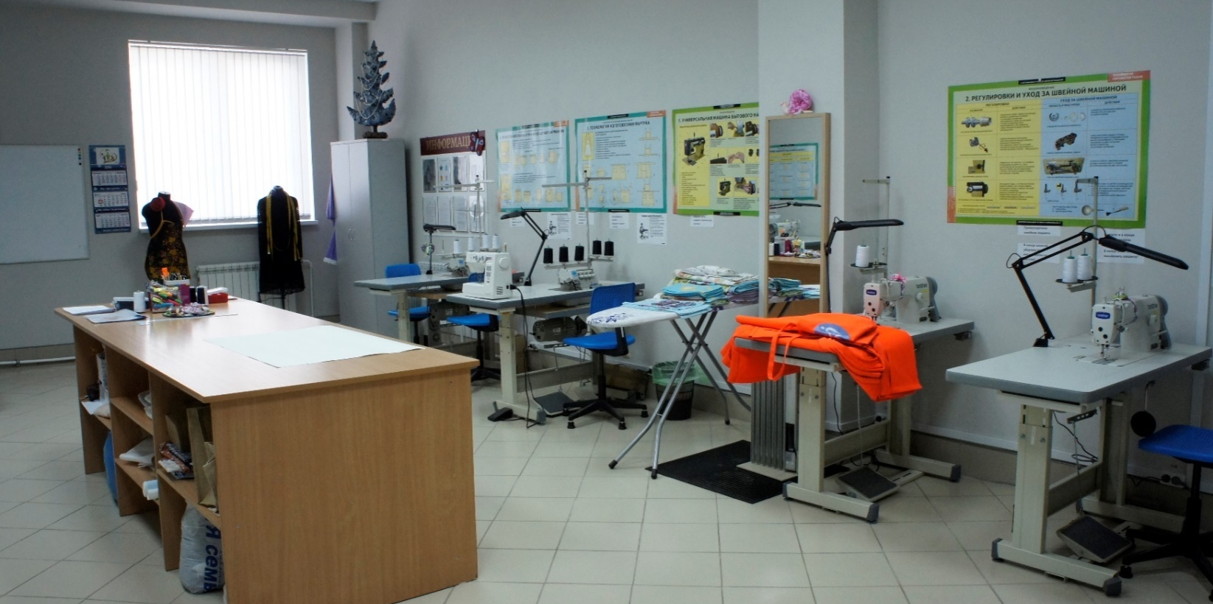
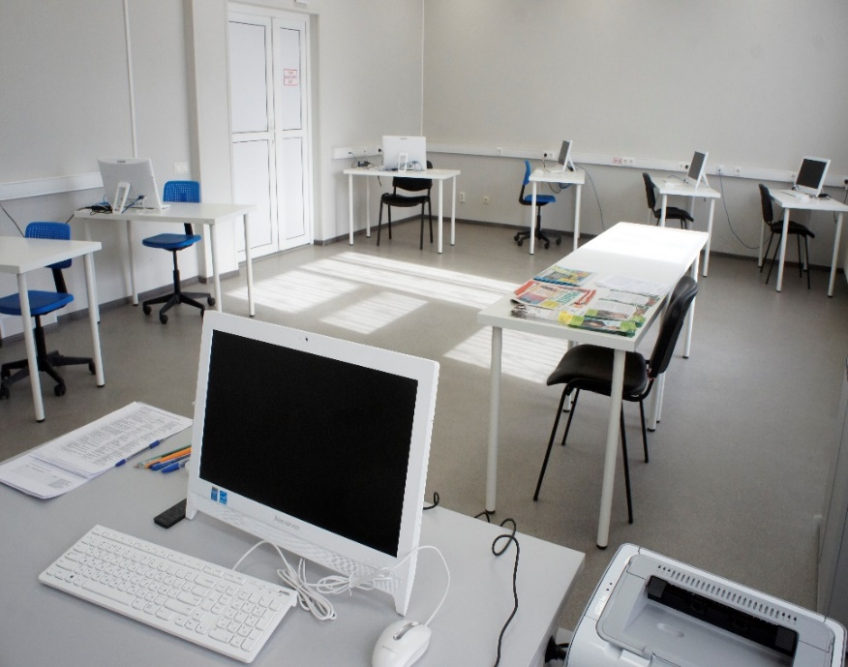
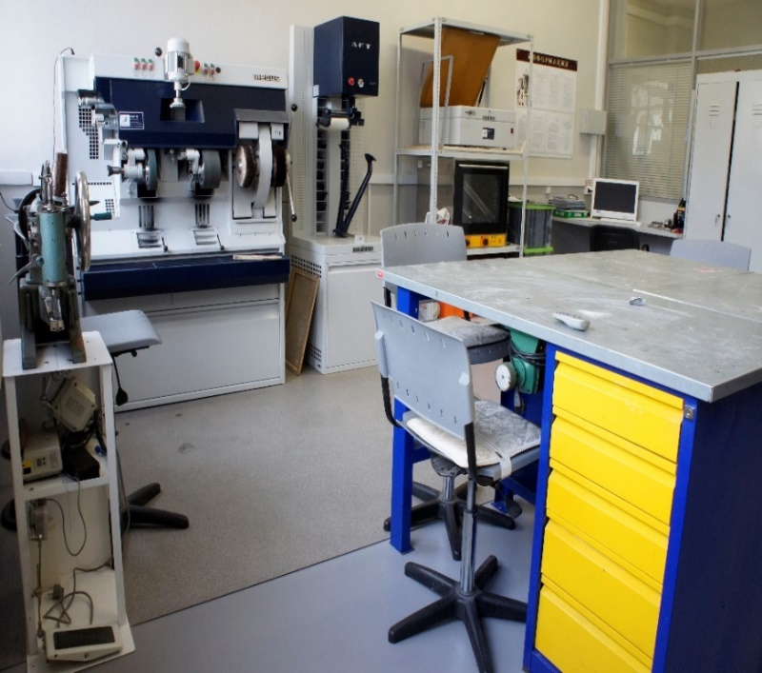
ВЫПОЛНЕНА СПЕЦИАЛЬНАЯ ОЦЕНКА УСЛОВИЯ ТРУДА
В МУЛЬТИЦЕНТРЕ СОЗДАНЫ
СПЕЦИАЛЬНЫЕ УСЛОВИЯ ДЛЯ ПОЛУЧЕНИЯ ПРОФЕССИИ, ЧТО МОЖЕТ СЛУЖИТЬ НАГЛЯДНЫМ ПРИМЕРОМ ОСНАЩЕНИЯ РАБОЧЕГО МЕСТА ВАШЕЙ ОРГАНИЗАЦИИ

Slide 28
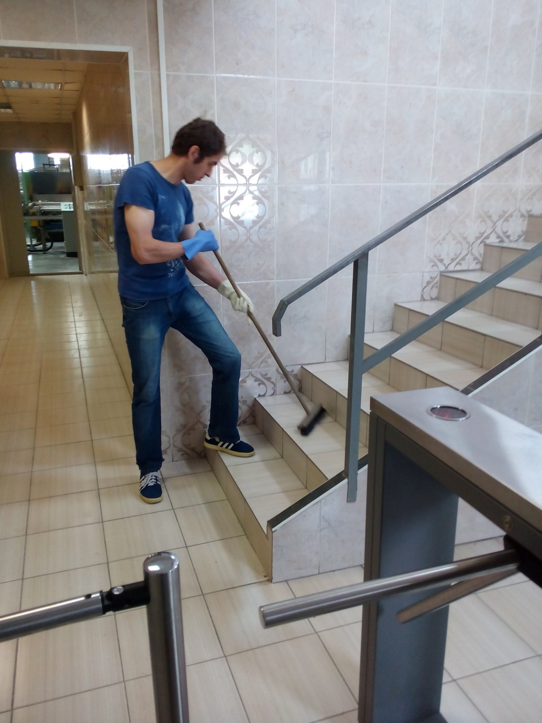
ПРАКТИКА – ОЦЕНКА КАЧЕСТВА РАБОТНИКА
МУЛЬТИЦЕНТРА ПРЕДОСТАВЛЯЕТ ВОЗМОЖНОСТЬ ОЦЕНИТЬ КАЧЕСТВО ПОДГОТОВКИ РАБОТНИКА НА ЭТАПЕ ПРОИЗВОДСТВЕННОЙ ПРАКТИКИ И ИТОГОВОЙ АТТЕСТАЦИИ

